Slide 1
Окружное методическое объединение инструкторов по физическому воспитанию
г. Кинель ноябрь 2015
Приобщение детей к культурным традициям русского народа через проведение досуга посвященного проводам русской зимы с использованием народных игр, аттракционов и забав
Выполнила: инструктор по физическому
воспитанию д/с «Ромашка»
ГБОУ СОШ с. Чубовка
Севостьянова Ольга Олеговна

Slide 2
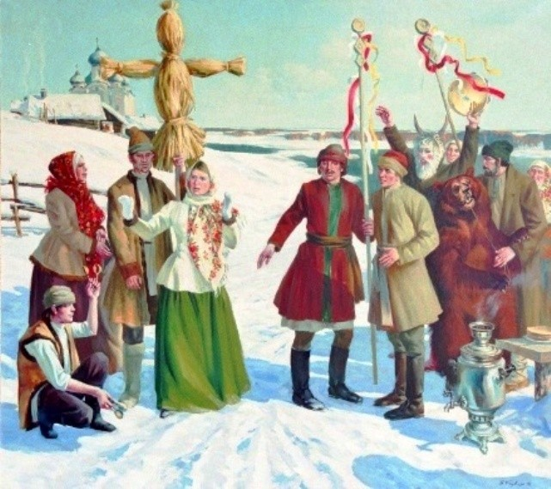
Ишь ты Масленица!
Автор и руководитель проекта: Севостьянова Ольга Олеговна

Slide 3
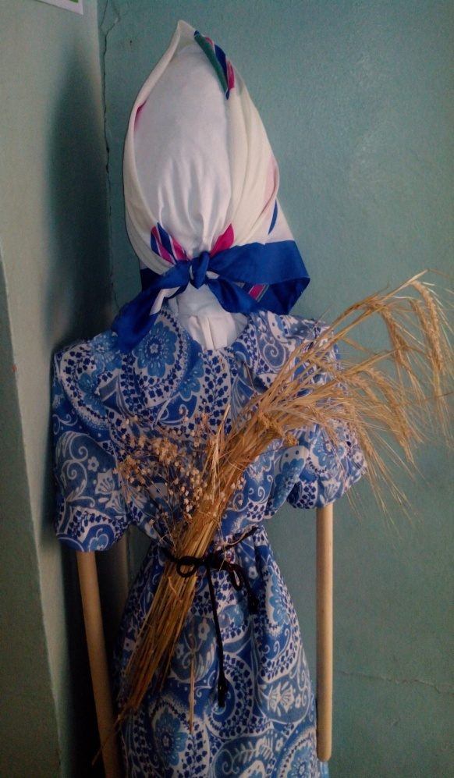
цель
Уточнение знаний детей о народном
празднике Масленица, введение в их
повседневную деятельность народных
подвижных игр.
СРОКИ ПРОВЕДЕНИЯ
Февраль – начало марта

Slide 4
ЗАДАЧИ:
* Уточнение знаний об истории праздника.
* Расширение представлений детей о народных традициях встречи Весны.
* Знакомство детей с играми прошлого.
* Формирование способности детей самостоятельно организовывать народные подвижные игры.

Slide 5
Проблема (детская) – как праздновать Масленицу.
Проблема педагогическая
Малая осведомленность детей об истории и традициях своего народа (в частности празднования Масленицы).

Slide 6
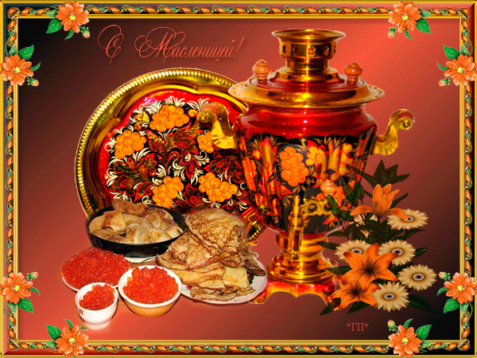
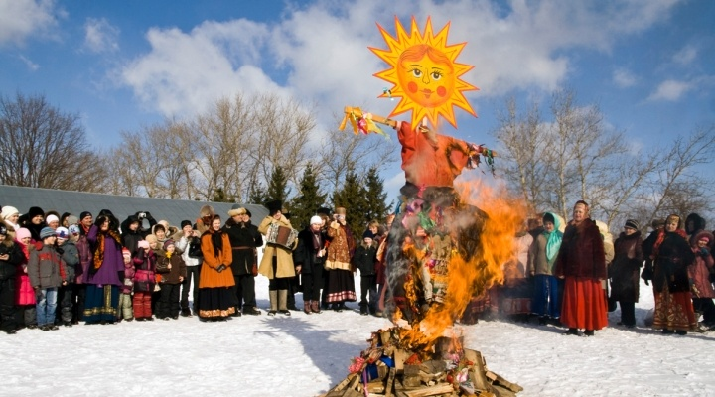
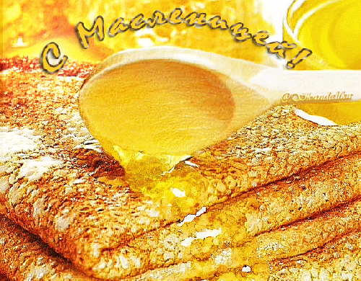
Содержание проекта:
Познавательные беседы в группе по тематике проекта,
самостоятельный поиск детьми информации, заучивание
закличек, калядок, поговорок, отгадывание загадок,
разучивание в ходе прогулок народных подвижных игр,
фольклорно-хороводных игр, цикл занятий в физкультурном
зале с использованием разученных игр, постройка совместно
с детьми снежной крепости, изготовление чучела Масленицы,
изготовление картотеки подвижных игр.

Slide 7
Итоги проекта
ПЛАНИРУЕМЫЕ РЕЗУЛЬТАТЫ:
ДЕТИ ВЛАДЕЮТ ИНФОРМАЦИЕЙ ОБ ОБЫЧИЯХ ПРАЗДНОВАНИЯ МАСЛЕНИЦЫ;
ЗНАЮТ И УМЕЮТ САМОСТОЯТЕЛЬНО ОРГАНИЗОВЫВАТЬ НАРОДНЫЕ ПОДВИЖНЫЕ ИГРЫ, ПОЛЬЗУЯСЬ ИЗГОТОВЛЕННОЙ КАРТОТЕКОЙ.
Продукты проекта:
Картотека подвижных игр в форме опорных карточек
Фотовыставка-отчет о празднике
Форма презентации:
Музыкально-спортивный праздник.

Slide 8
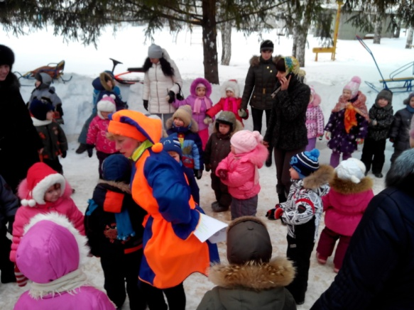
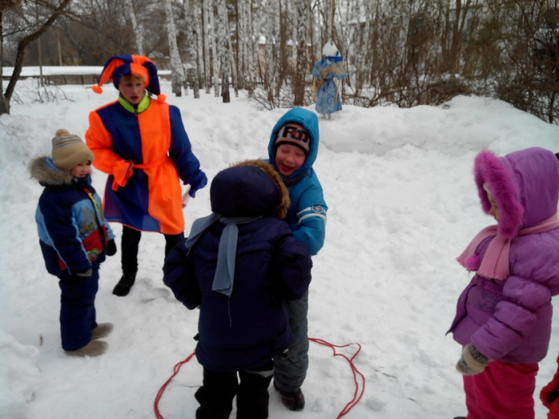
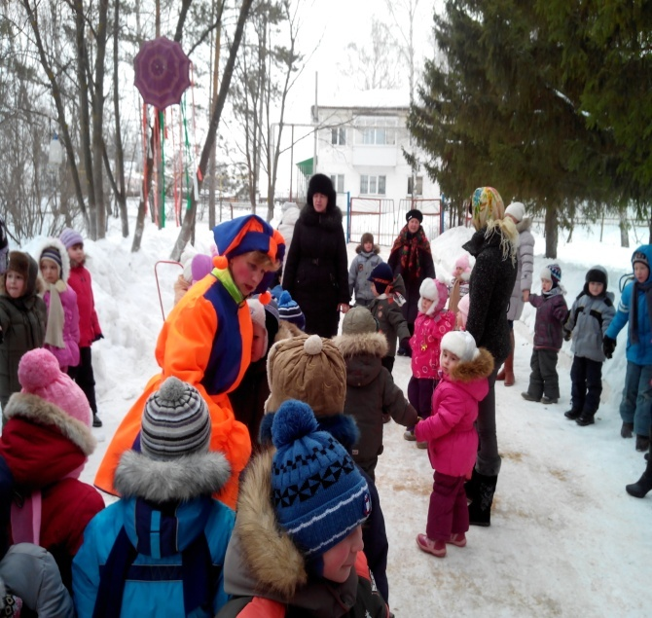
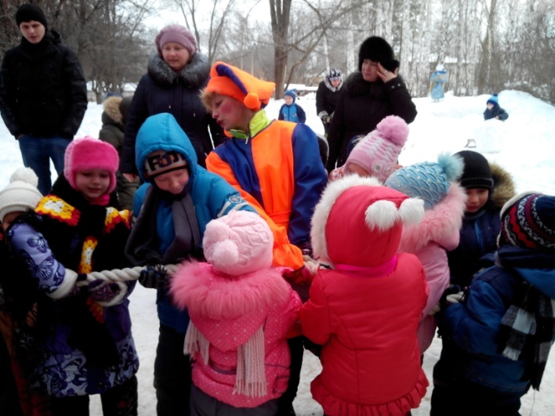
Широкая Масленица

Slide 9
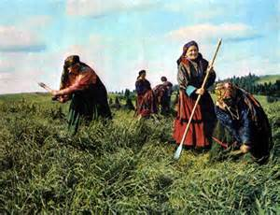
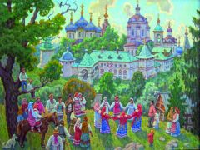
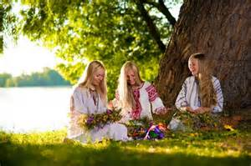
Перспектива развития проекта
В ходе реализации проекта у детей возникали
вопросы: какие еще народные праздники есть и какие
традиции и обычаи связаны с ними, что позволило нам
начать работу над разработкой исследования,
Посвященного летним народным праздникам

Slide 10
Спасибо за внимание!!!

